Slide 1
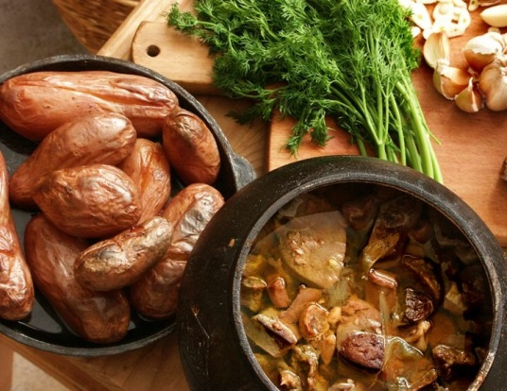
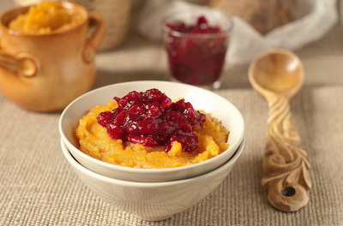
Мордовская кухня
Подготовила воспитатель:
Ефремкина А.Н.

Slide 2
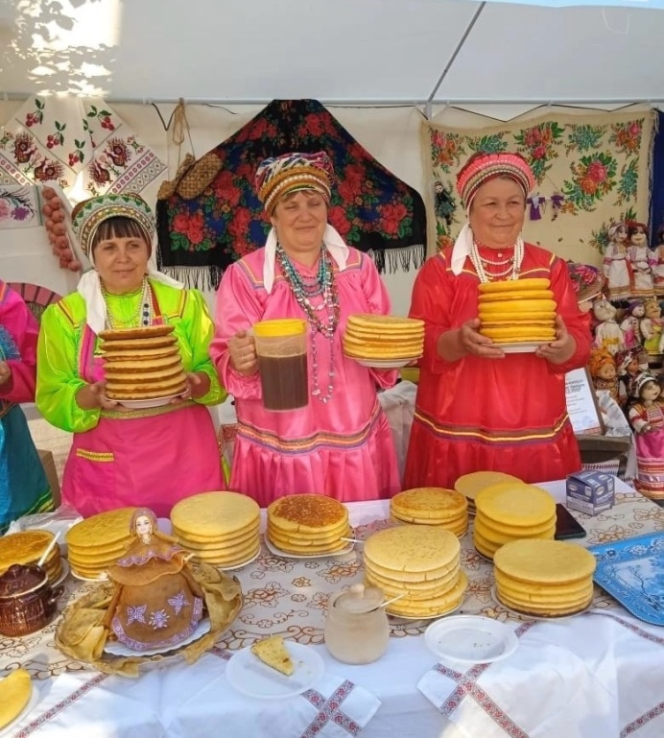
Республика Мордовия. В нашем регионе проживает около 40% людей этой национальности.

Slide 3
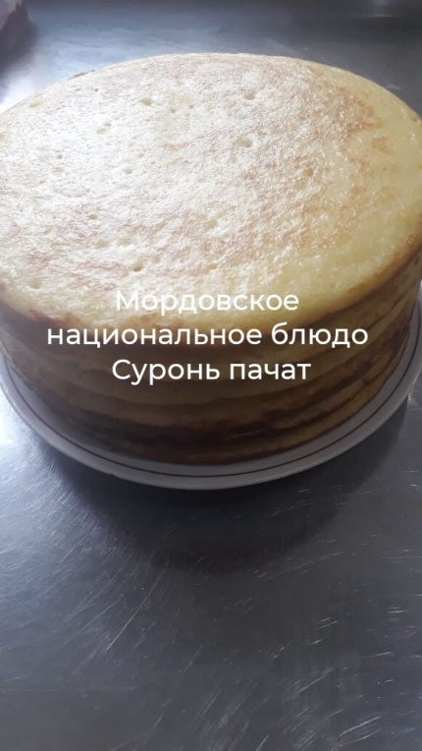
Кухня мордвы очень интересна и многообразна
Блины в Мордовии всегда готовят высокими, а основой становится не только пшеничная мука, как привыкли мы, но и пшенка. Такое угощение хозяйки преподносят гостям и домочадцам на все праздники.

Slide 4
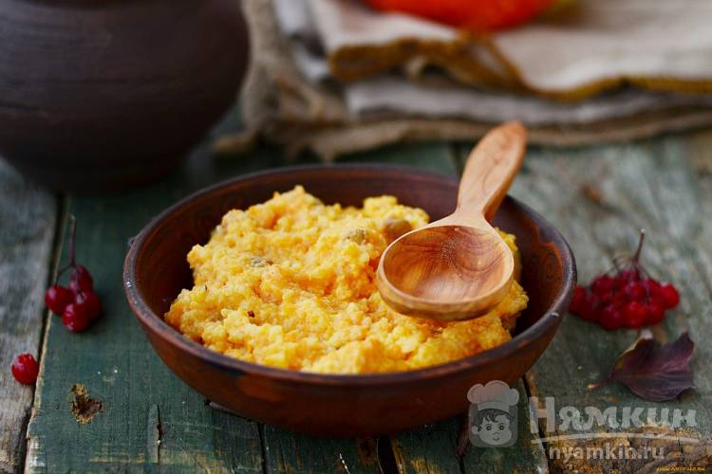
Праздничная каша из пшена - Шонгарям
Это ритуальное блюдо, которое всегда имело глубокий сакральный смысл. Ее готовили на крестины, считая, что здоровья у малыша будет столько много, сколько зернышек в кастрюле. Также блюдо готовят и на другие особые случаи: свадьба, поминки и пр.

Slide 5
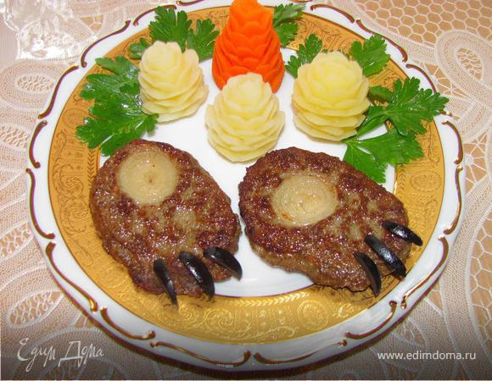
Медвежья лапа — овтонь лапат (офтонь мадят)
Самое известное второе блюдо — овтонь лапат (эрз.) или офтонь мадят (мокш.), или «медвежья лапа». Это непременная фирменная изюминка любого кафе и ресторана Мордовии, предлагающего своим посетителям блюда национальной кухни. У блюда есть своя история. Давным-давно одному простому мордовскому парню не разрешали жениться до тех пор, пока он не убьет на охоте медведя, и, согласно местному обычаю, не станет настоящим мужчиной. В итоге медведя он убил и зажарил его лапу в подарок невесте. В наши дни медвежью лапу из медвежатины не готовят. Для его приготовления используют говядину, печенку и свинину. Добавляют яйца, специи, лук и замешивают фарш как для котлет. А сверху выкладывают ржаные сухарики, которые символизируют когти медведя.

Slide 6
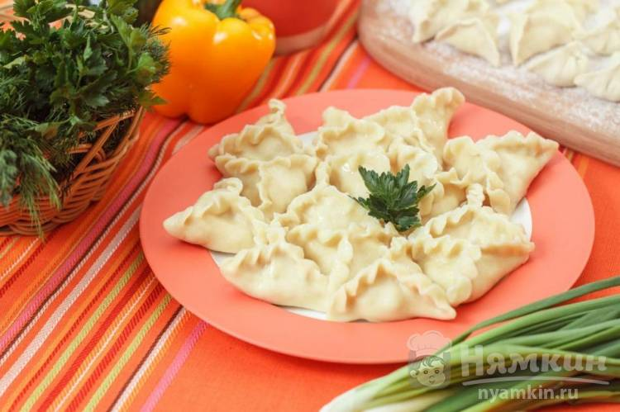
Цёмарат – мордовские пельмени
В отличие от привычных нам пельменей, мордовские всегда готовятся из рубленного мяса. Оно должно быть достаточно жирным. В качестве начинки использовалась зайчатина или свинина. Иногда использовали даже кусочки сала. Отличает пельмешки и способ лепки. Готовые изделия выглядят, как маленькие треугольники.

Slide 7
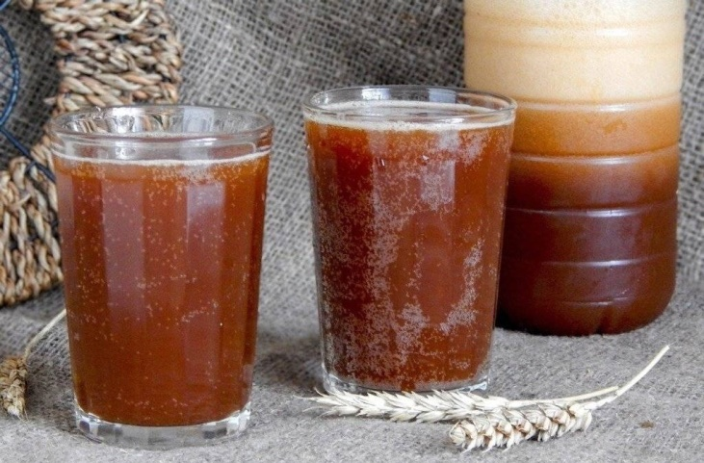
Пьянящая поза
Главный герой на мордовском столе — это поза, напиток типа кваса из сахарной свеклы. Пить его может и стар и млад. Поза не содержит алкоголя и прекрасно утоляет жажду в жаркий день. В Мордовии несколько раз делались попытки организовать промышленный выпуск позы, однако все они закончились неудачей — слишком уникальна технология производства.

Slide 8
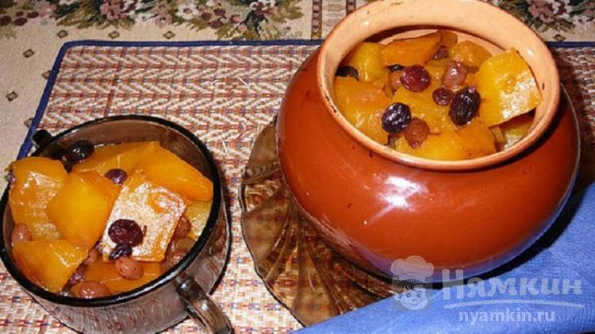
Паренки из брусники и репы
Репа в мордвинской кухне очень давно, поэтому ее часто включали в самые разные блюда. Паренки считались вкусным, витаминным лакомство, которое можно использовать, как на десерт, так и в качестве гарнира. Кроме репы, иногда использовали редьку или брюкву.

Slide 9
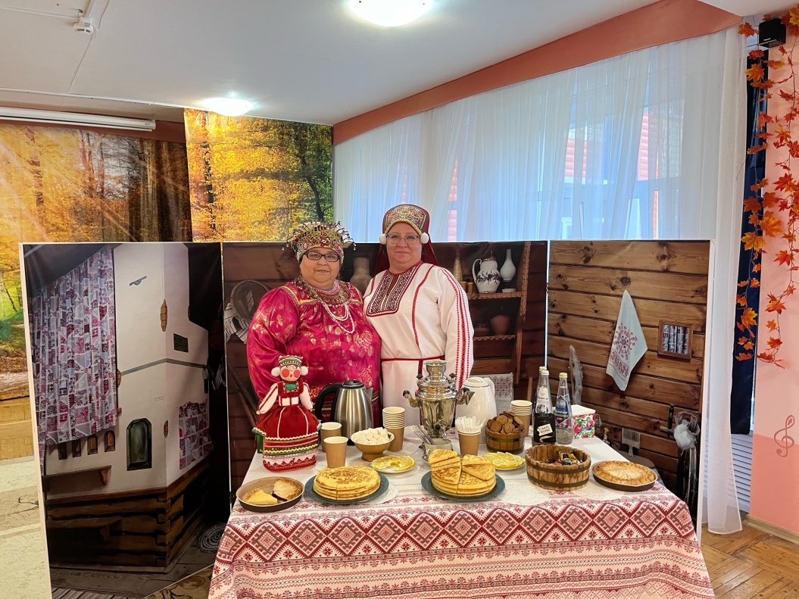
Вастомозонк!

